Slide 1
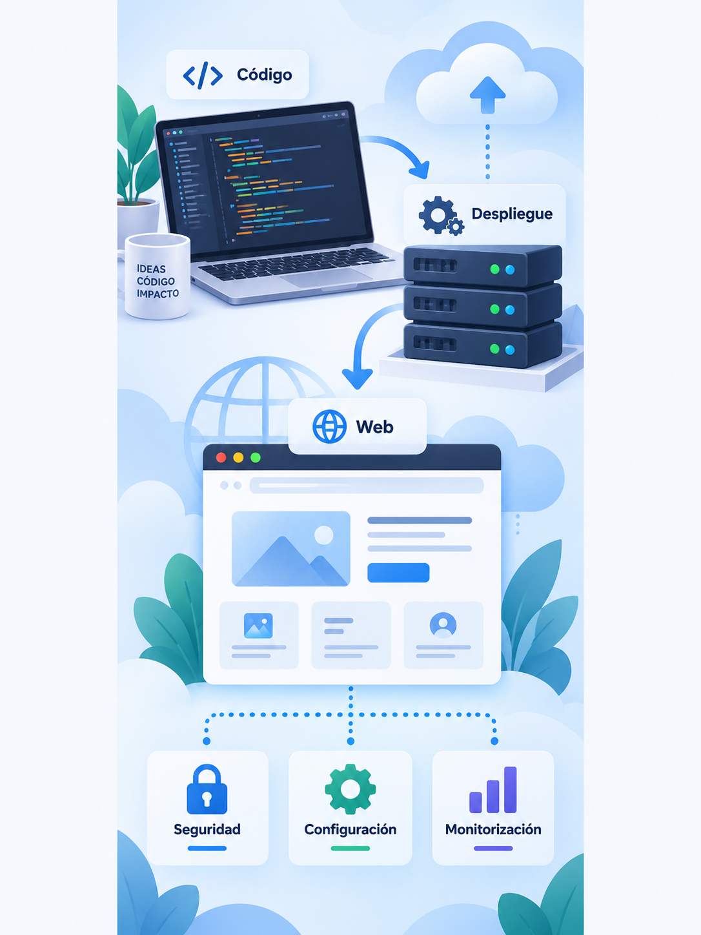
DESPLIEGUE DE APLICACIONES WEB — CURSO 2026/2027
Seguridad web
y HTTPS
Tema 3 — Publicación y ejecución de aplicaciones web
Notes:
Seguridad web y HTTPS. Fuente: seguridad-web-https.md revisado. Ejemplos genéricos.

Slide 2
Objetivo de la sesión
Punto de partida
Qué incorporamos
Aplicaciones HTTP detrás de un proxy.
Imágenes ya construidas y configuración de despliegue.
Control de acceso con Basic.
HTTPS, certificados y confianza.
Emisión, renovación y cabeceras de seguridad.
Nginx concentra la entrada pública y la protección del transporte.
DAW — Tema 3: Publicación y ejecución de aplicaciones web
2
Notes:
Fuente: apuntes de la sesión «Seguridad web y HTTPS», revisión visual.
Nginx concentra la entrada pública y la protección del transporte.

Slide 3
Del laboratorio al servidor remoto
Preparación de la imagen
Ejecución en el host
Construcción y pruebas antes del despliegue.
Publicación en un registro accesible.
La imagen incorpora el entorno de ejecución.
Motor de contenedores y Compose.
Configuración y secretos.
Descarga de imágenes y ejecución sin recompilar.
El host necesita un entorno compatible con las imágenes publicadas.
DAW — Tema 3: Publicación y ejecución de aplicaciones web
3
Notes:
Fuente: apuntes de la sesión «Seguridad web y HTTPS», revisión visual.
El host necesita un entorno compatible con las imágenes publicadas.

Slide 4
Publicación de puertos
# Publicación en las interfaces del host
ports:
- "80:80"
# Prueba accesible solo desde el propio host
ports:
- "127.0.0.1:8080:80"
La exposición depende también de las reglas de red y del cortafuegos.
Nginx publica los puertos web. Las aplicaciones y la base de datos permanecen internas.
DAW — Tema 3: Publicación y ejecución de aplicaciones web
4
Notes:
Fuente: apuntes de la sesión «Seguridad web y HTTPS», revisión visual.
Nginx publica los puertos web. Las aplicaciones y la base de datos permanecen internas.
https://docs.docker.com/engine/network/port-publishing/

Slide 5
Nombres públicos y selección del sitio
DNS
Nginx
El nombre apunta a la IP pública correcta.
Un cambio de IP puede exigir actualizar el DNS.
El nombre debe resolver desde Internet.
SNI permite elegir el certificado durante TLS.
Host permite seleccionar el sitio HTTP.
El certificado debe cubrir el nombre solicitado.
Los nombres .test de los ejemplos se sustituyen por nombres públicos en la práctica.
DAW — Tema 3: Publicación y ejecución de aplicaciones web
5
Notes:
Fuente: apuntes de la sesión «Seguridad web y HTTPS», revisión visual.
Los nombres .test de los ejemplos se sustituyen por nombres públicos en la práctica.

Slide 6
Basic Authentication
Intercambio
Credenciales
Sin credenciales, Nginx responde 401.
WWW-Authenticate solicita autenticación.
El cliente reenvía con Authorization.
Authorization: Basic <valor>
El valor codifica usuario:contraseña en Base64.
La codificación es reversible.
Con credenciales aceptadas, la petición continúa hacia el contenido o la aplicación.
DAW — Tema 3: Publicación y ejecución de aplicaciones web
6
Notes:
Fuente: apuntes de la sesión «Seguridad web y HTTPS», revisión visual.
Con credenciales aceptadas, la petición continúa hacia el contenido o la aplicación.

Slide 7
Protección de una ruta
location /privado/ {
auth_basic "Zona restringida";
auth_basic_user_file
/etc/nginx/auth/usuarios.htpasswd;
# Aquí se configura el contenido o proxy.
}
El fichero contiene hashes y sigue siendo sensible. Se mantiene fuera del repositorio.
Estas directivas se añaden al location que ya sirve contenido o hace de proxy.
DAW — Tema 3: Publicación y ejecución de aplicaciones web
7
Notes:
Fuente: apuntes de la sesión «Seguridad web y HTTPS», revisión visual.
Estas directivas se añaden al location que ya sirve contenido o hace de proxy.
https://nginx.org/en/docs/http/ngx_http_auth_basic_module.html

Slide 8
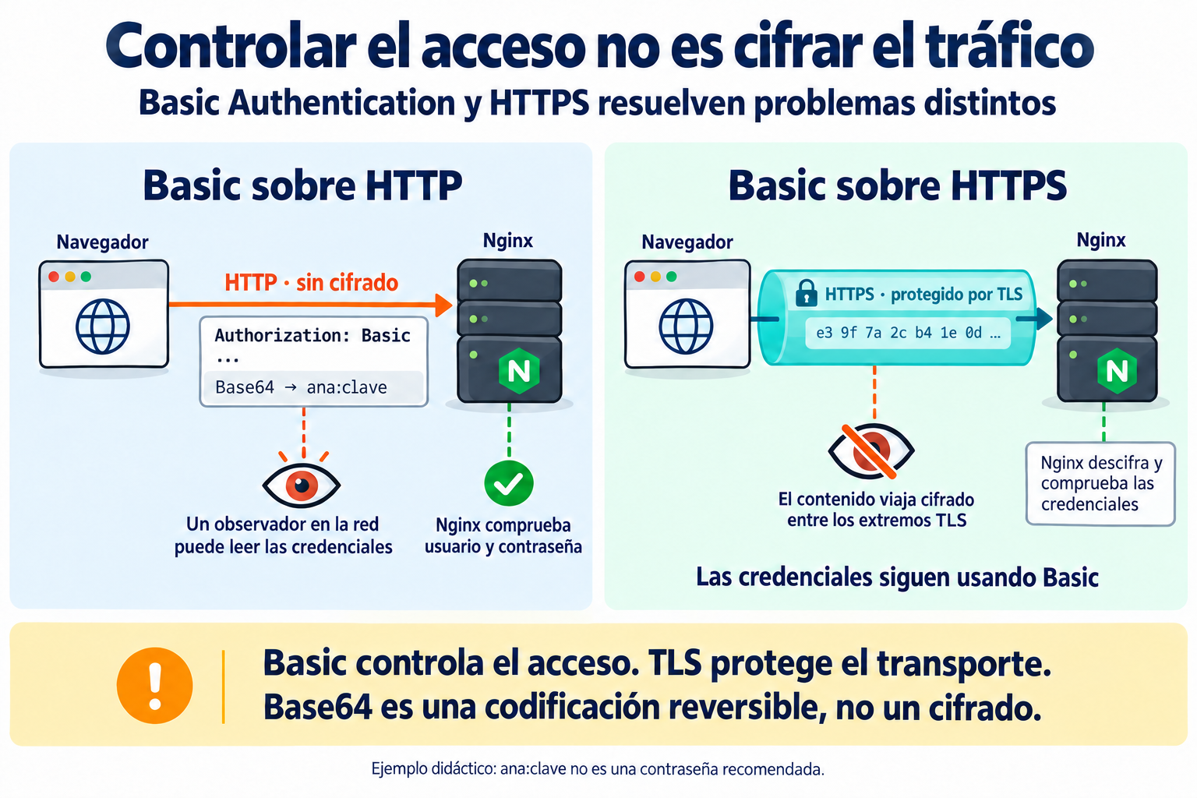
Acceso y protección del transporte
DAW — Tema 3: Publicación y ejecución de aplicaciones web
8
Notes:
Fuente: apuntes de la sesión «Seguridad web y HTTPS». Infografía elaborada para esta sesión.
Basic comprueba credenciales. HTTPS protege su transporte entre los extremos TLS. Base64 es reversible.

Slide 9
Qué aporta TLS
Garantías
Límites
Confidencialidad del contenido.
Detección de modificaciones del tráfico.
Autenticación del servidor.
Persisten los errores de programación y autorización.
El servidor puede estar comprometido.
Algunos metadatos, como la IP de destino, siguen siendo visibles.
HTTPS protege la comunicación entre los extremos de la conexión TLS.
DAW — Tema 3: Publicación y ejecución de aplicaciones web
9
Notes:
Fuente: apuntes de la sesión «Seguridad web y HTTPS», revisión visual.
HTTPS protege la comunicación entre los extremos de la conexión TLS.

Slide 10
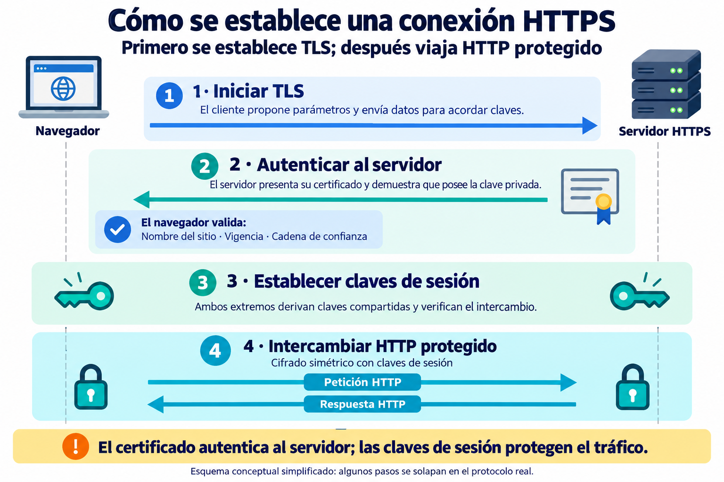
Establecimiento de HTTPS
DAW — Tema 3: Publicación y ejecución de aplicaciones web
10
Notes:
Fuente: apuntes de la sesión «Seguridad web y HTTPS». Infografía elaborada para esta sesión.
Esquema conceptual de TLS: autenticar al servidor, derivar claves de sesión y proteger HTTP. Algunos pasos se solapan en el protocolo real.

Slide 11
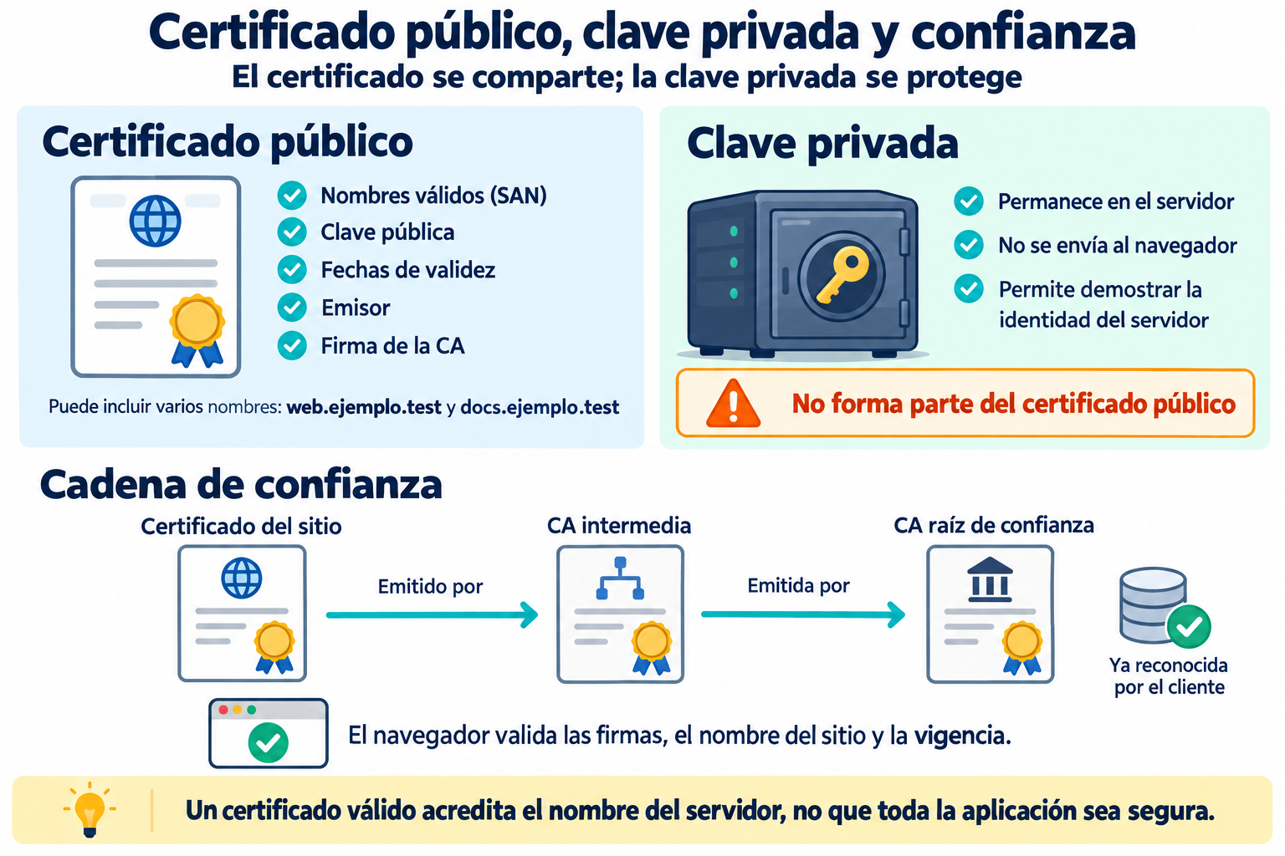
Certificados y cadena de confianza
DAW — Tema 3: Publicación y ejecución de aplicaciones web
11
Notes:
Fuente: apuntes de la sesión «Seguridad web y HTTPS». Infografía elaborada para esta sesión.
El certificado es público. La clave privada permanece protegida. El cliente valida una cadena hasta una raíz que ya reconoce.

Slide 12
Nombres válidos y confianza
SAN y cadena
Autofirmado y CA pública
SAN enumera los nombres cubiertos.
El servidor presenta el certificado y los intermedios necesarios.
La raíz confiable está en el cliente.
Un autofirmado requiere gestionar la confianza del cliente.
Una CA pública reconocida permite validar sin instalar confianza adicional.
Nombre y vigencia también deben ser correctos.
La clave privada queda fuera de los repositorios y de las imágenes públicas.
DAW — Tema 3: Publicación y ejecución de aplicaciones web
12
Notes:
Fuente: apuntes de la sesión «Seguridad web y HTTPS», revisión visual.
La clave privada queda fuera de los repositorios y de las imágenes públicas.

Slide 13
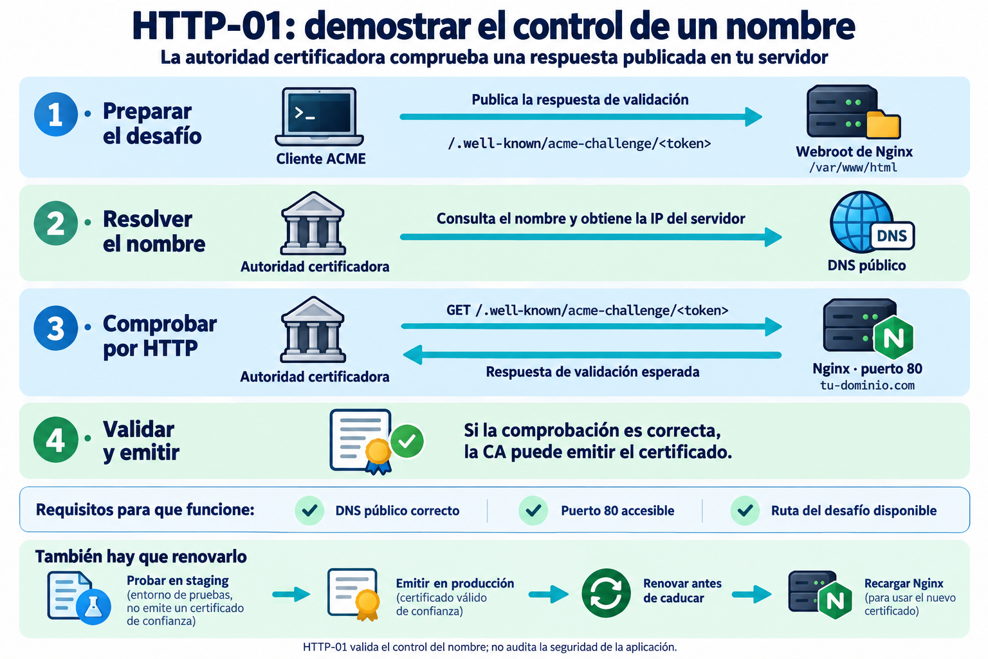
Validación del nombre con HTTP-01
DAW — Tema 3: Publicación y ejecución de aplicaciones web
13
Notes:
Fuente: apuntes de la sesión «Seguridad web y HTTPS». Infografía elaborada para esta sesión.
El cliente ACME publica una respuesta de validación. La CA consulta DNS y accede por el puerto 80. La carpeta webroot es configurable. En los ejemplos usamos /var/www/acme.
https://letsencrypt.org/docs/challenge-types/

Slide 14
Condiciones para HTTP-01
Acceso desde Internet
Fichero de validación
DNS público dirigido al servidor.
Puerto 80 accesible.
Ruta del desafío sin autenticación Basic.
El cliente ACME escribe donde Nginx lee.
Webroot elegido: /var/www/acme.
HTTP-01 no permite certificados comodín.
La CA valida el control del nombre, sin auditar la seguridad de la aplicación.
DAW — Tema 3: Publicación y ejecución de aplicaciones web
14
Notes:
Fuente: apuntes de la sesión «Seguridad web y HTTPS», revisión visual.
La CA valida el control del nombre, sin auditar la seguridad de la aplicación.
https://letsencrypt.org/docs/challenge-types/

Slide 15
Pruebas, emisión y renovación
Antes de emitir
Durante el servicio
Probar el recorrido en staging.
Sus certificados no tienen confianza pública habitual.
Solicitar producción cuando la validación funcione.
Renovar antes de caducar.
Persistir certificados y claves.
Comprobar configuración, recargar y verificar el certificado servido.
Tras renovar, Nginx debe recargarse para utilizar los nuevos ficheros.
DAW — Tema 3: Publicación y ejecución de aplicaciones web
15
Notes:
Fuente: apuntes de la sesión «Seguridad web y HTTPS», revisión visual.
Tras renovar, Nginx debe recargarse para utilizar los nuevos ficheros.
https://letsencrypt.org/docs/staging-environment/
La automatización periódica es ampliación didáctica, pero debe planificarse y supervisarse en producción.

Slide 16
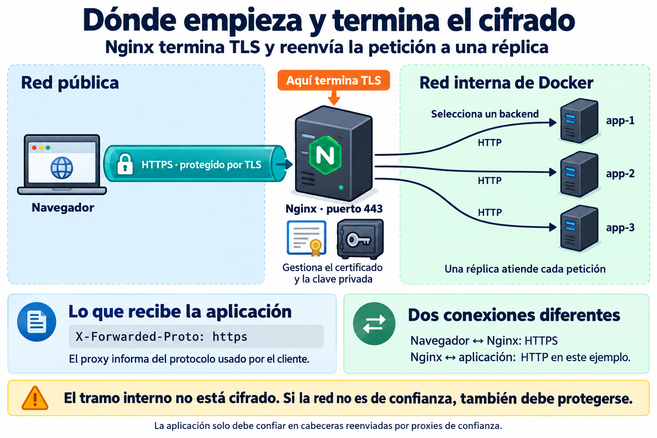
Terminación TLS en el proxy
DAW — Tema 3: Publicación y ejecución de aplicaciones web
16
Notes:
Fuente: apuntes de la sesión «Seguridad web y HTTPS». Infografía elaborada para esta sesión.
TLS exterior termina en Nginx. El tramo HTTP interno no está cifrado. Las aplicaciones solo confían en cabeceras de proxies autorizados.

Slide 17
Bloque HTTPS en Nginx
server {
listen 443 ssl;
server_name web.ejemplo.test;
ssl_certificate /etc/letsencrypt/live/mi-cert/fullchain.pem;
ssl_certificate_key /etc/letsencrypt/live/mi-cert/privkey.pem;
ssl_protocols TLSv1.2 TLSv1.3;
# Aquí se configura el contenido o proxy.
}
fullchain.pem incluye el certificado y los intermedios. privkey.pem contiene la clave privada.
Este fragmento presupone certificados emitidos y ficheros accesibles para Nginx.
DAW — Tema 3: Publicación y ejecución de aplicaciones web
17
Notes:
Fuente: apuntes de la sesión «Seguridad web y HTTPS», revisión visual.
Este fragmento presupone certificados emitidos y ficheros accesibles para Nginx.

Slide 18
Protocolo original y cabeceras
proxy_set_header X-Forwarded-Proto $scheme;
La directiva se integra con Host y las demás cabeceras del proxy.
Si el cliente llega por HTTPS, el valor enviado es https, aunque el backend reciba HTTP.
La aplicación debe confiar únicamente en los proxies previstos.
DAW — Tema 3: Publicación y ejecución de aplicaciones web
18
Notes:
Fuente: apuntes de la sesión «Seguridad web y HTTPS», revisión visual.
La aplicación debe confiar únicamente en los proxies previstos.

Slide 19
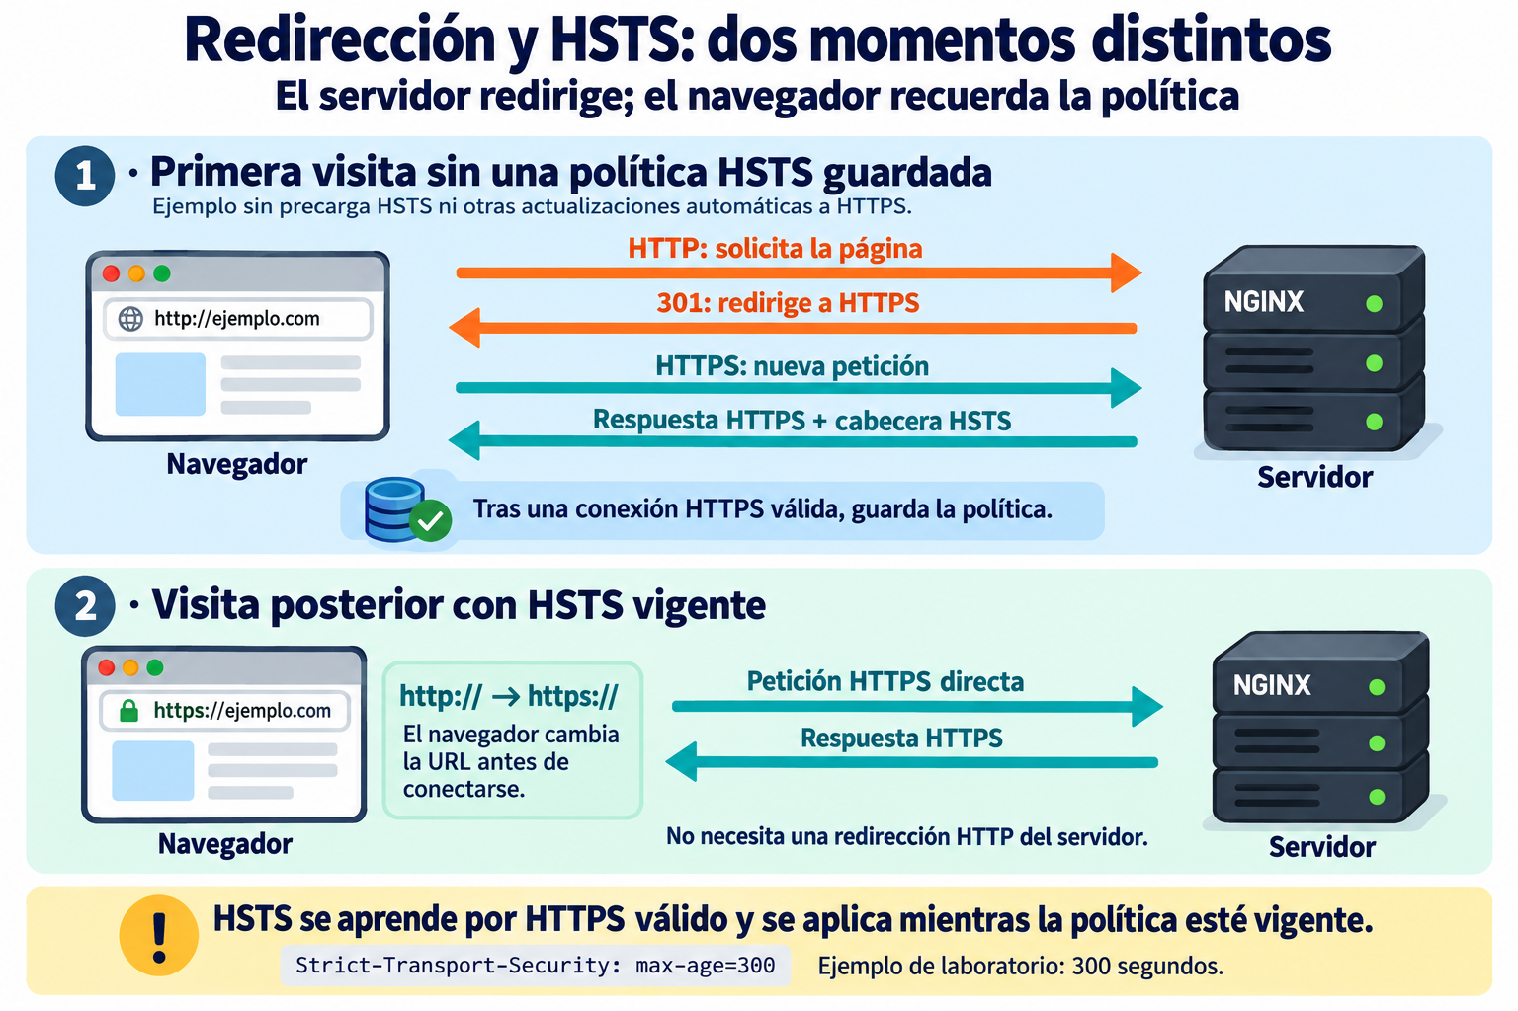
Redirección y política HSTS
DAW — Tema 3: Publicación y ejecución de aplicaciones web
19
Notes:
Fuente: apuntes de la sesión «Seguridad web y HTTPS». Infografía elaborada para esta sesión.
Sin política HSTS previa, puede ser necesaria una redirección. Con una política vigente, el navegador transforma la URL antes de conectarse. El ejemplo excluye precarga y otras actualizaciones automáticas.
https://developer.mozilla.org/en-US/docs/Web/HTTP/Reference/Headers/Strict-Transport-Security

Slide 20
Puerto 80: desafío y redirección
server {
listen 80;
server_name web.ejemplo.test;
location ^~ /.well-known/acme-challenge/ {
root /var/www/acme;
auth_basic off;
try_files $uri =404;
}
location / {
return 301 https://$host$request_uri;
}
}
El ejemplo conserva la ruta ACME y redirige el resto a HTTPS.
DAW — Tema 3: Publicación y ejecución de aplicaciones web
20
Notes:
Fuente: apuntes de la sesión «Seguridad web y HTTPS», revisión visual.
El ejemplo conserva la ruta ACME y redirige el resto a HTTPS.
Una URL /.well-known/acme-challenge/abc se sirve desde /var/www/acme/.well-known/acme-challenge/abc. Si se necesita conservar estrictamente método y cuerpo al redirigir, valorar 308.

Slide 21
Cómo aprende HSTS el navegador
Aprendizaje
Aplicación
Recibe la cabecera por HTTPS válido.
Conserva la política durante el periodo indicado.
Otra respuesta con HSTS actualiza ese periodo.
Usa HTTPS antes de conectar mientras la política siga vigente.
Ignora HSTS recibido por HTTP.
HSTS no hace válido un certificado incorrecto.
En el laboratorio usamos max-age=300, sin includeSubDomains ni preload.
DAW — Tema 3: Publicación y ejecución de aplicaciones web
21
Notes:
Fuente: apuntes de la sesión «Seguridad web y HTTPS», revisión visual.
En el laboratorio usamos max-age=300, sin includeSubDomains ni preload.
https://developer.mozilla.org/en-US/docs/Web/HTTP/Reference/Headers/Strict-Transport-Security

Slide 22
Cabeceras del bloque HTTPS
add_header Strict-Transport-Security "max-age=300" always;
add_header X-Content-Type-Options "nosniff" always;
add_header Referrer-Policy
"strict-origin-when-cross-origin" always;
HSTS: uso de HTTPS.
nosniff: respeto del tipo MIME.
Referrer-Policy: información enviada en Referer.
always permite añadirlas también a respuestas de error.
Conviene verificar las cabeceras reales que recibe el navegador.
DAW — Tema 3: Publicación y ejecución de aplicaciones web
22
Notes:
Fuente: apuntes de la sesión «Seguridad web y HTTPS», revisión visual.
Conviene verificar las cabeceras reales que recibe el navegador.
https://nginx.org/en/docs/http/ngx_http_headers_module.html
Con herencia habitual, un add_header en location puede impedir heredar los del nivel server. strict-origin-when-cross-origin envía solo origen al cambiar de origen y omite Referer al bajar de HTTPS a HTTP. CSP queda fuera de la sesión.

Slide 23
Seguridad en varias capas
Transporte y acceso
Aplicación e infraestructura
TLS protege la comunicación.
La autenticación identifica al usuario.
La autorización decide qué puede hacer.
Validación y programación segura.
Permisos y protección de secretos.
Actualizaciones y control de puertos.
Cada capa conserva responsabilidades propias.
DAW — Tema 3: Publicación y ejecución de aplicaciones web
23
Notes:
Fuente: apuntes de la sesión «Seguridad web y HTTPS», revisión visual.
Cada capa conserva responsabilidades propias.

Slide 24
Cierre de la sesión
Qué debemos poder explicar y comprobar
Qué expone el despliegue y qué permanece interno.
Cómo se complementan Basic Authentication y TLS.
Qué valida el cliente al recibir un certificado.
Qué necesita HTTP-01 para emitir y renovar.
Dónde termina TLS y cómo actúan redirección y HSTS.
En la actividad, Nginx será la entrada pública con HTTPS y control de acceso.
DAW — Tema 3: Publicación y ejecución de aplicaciones web
24
Notes:
Fuente: apuntes de la sesión «Seguridad web y HTTPS», revisión visual.
En la actividad, Nginx será la entrada pública con HTTPS y control de acceso.

